Slide 1

La France N°7

Slide 2
En Humour

Slide 3


Slide 4



Slide 5


Slide 6


Slide 7


Slide 8


Slide 9
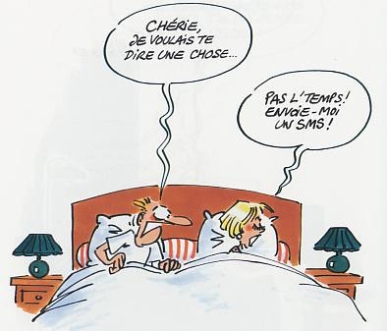

Slide 10


Slide 11


Slide 12


Slide 13


Slide 14


Slide 15


Slide 16


Slide 17


Slide 18
Désolé C’est notre
France de
maintenant !

Slide 19

C’était
La France

